Slide 1
Prévention et contrôle des infections (PCI) pour la maladie à virus Ebola ou la maladie à virus de Marburg : nettoyage de l’environnement et désinfection pour la gestion des établissements
Établissements de santé à ressources limitées ou intermédiaires
Mise à jour : mars 2023
Notes:
Public visé : cette présentation porte sur ce que le personnel de gestion des établissements doit savoir à propos du nettoyage de l’environnement et de la désinfection dans le contexte de la lutte contre Ebola ou Marburg.
Veuillez noter que les thèmes portant sur la prévention et le contrôle des infections (PCI) pour Ebola ou Marburg sont présentés de manière séquentielle, étant entendu que les participants progresseront tout au long de la série. Cependant, vous pouvez mélanger et combiner des contenus pour répondre aux besoins des participants, et vous pourriez ajuster l’exemple de script ci-dessous en conséquence.
Durée estimée avec la participation du public : environ 15 à 20 minutes
Texte :
Bienvenue ! Aujourd’hui, nous traiterons du rôle de la direction dans le nettoyage de l’environnement et la désinfection, ainsi que de la gestion des déchets dans le contexte d’Ebola ou de Marburg.

Slide 2
Objectifs d’apprentissage
À l’issue de cette présentation, les participants seront en mesure :
  d’expliquer pourquoi le nettoyage de l’environnement est important dans le contexte d’Ebola ou de Marburg ;
  de décrire au moins trois principes généraux du nettoyage de l’environnement.
Notes:
Texte :
Aujourd’hui, nous avons deux objectifs d’apprentissage. Au terme du temps que nous passerons ensemble aujourd’hui, vous devez être en mesure d’expliquer pourquoi le nettoyage de l’environnement est important et de décrire au moins trois principes généraux du nettoyage de l’environnement.

Slide 3
Où les virus provoquant Ebola ou Marburg peuvent-il vivre ?
(Plusieurs réponses peuvent s’appliquer).
  Les surfaces (tables, chaises, etc.)
  Le matériel médical (thermomètre, stéthoscope, etc.)
  L’équipement de protection individuelle (masques, bottes, tabliers, etc.)
Notes:
Activation des connaissances de base.
L’un des principaux avantages de travailler avec des apprenants adultes est qu’ils ont sans doute déjà des connaissances ou une expérience en rapport avec le sujet que vous enseignez. L’activation des connaissances acquises permet aux participants de lier le nouvel apprentissage à ce qu’ils savent déjà et peut les aider à mieux comprendre les nouvelles informations. Elle vous permet également, en tant que formateur, d’identifier des lacunes dans les connaissances où vous devrez peut-être passer plus de temps ou sur lesquelles vous devrez mettre davantage l’accent lors de votre enseignement. Voyez cette diapositive comme une opportunité de permettre aux participants de faire part de ce qu’ils savent déjà.
Texte :
Pour commencer aujourd’hui, je vais vous poser une question à choix multiples. Où les virus provoquant Ebola ou Marburg peuvent-il vivre ? Vous pouvez choisir entre les surfaces comme les tables et les chaises, le matériel médical comme les thermomètres et les stéthoscopes, et les équipements de protection individuelle tels que les masques, les bottes et les tabliers. Plusieurs réponses peuvent être vraies. Je vous donnerai une minute pour y réfléchir avant de révéler la réponse.
[Donnez aux participants 1 à 2 minutes pour réfléchir calmement avant de montrer la réponse dans la diapositive suivante.]

Slide 4

Où les virus provoquant Ebola ou Marburg peuvent-il vivre ?
  Les surfaces (tables, chaises, etc.)
  Le matériel médical (thermomètre, stéthoscope, etc.)
  L’équipement de protection individuelle (masques, bottes, tabliers, etc.)
Notes:
Texte :
Et la réponse est : toutes ces options. Les virus provoquant Ebola ou Marburg peuvent vivre sur les surfaces, ainsi que dans le matériel médical et l’équipement de protection individuelle. Si vous touchez l’une de ces surfaces, avec les virus provoquant Ebola ou Marburg dessus, puis touchez ensuite des muqueuses comme vos yeux, votre nez ou votre bouche, vous pourriez vous auto-infecter par Ebola ou Marburg.

Slide 5
Nettoyage de l’environnement : un aperçu
Notes:
Texte :
C’est pourquoi le nettoyage de l’environnement et la désinfection sont très importants pour arrêter la propagation d’Ebola ou de Marburg dans les établissements de santé. Commençons notre discussion sur le nettoyage de l’environnement par un aperçu de la définition du nettoyage de l’environnement.

Slide 6
Définition : nettoyage de l’environnement
Le nettoyage environnemental est le terme général pour nettoyer et désinfecter l’environnement des soins aux patients.
Nettoyage : élimine la saleté et certains germes et s’effectue avec du savon et de l’eau
Désinfection : tue les germes à l’aide de produits chimiques tels qu’une solution de chlore à 0,5 %.
Notes:
Texte :
Le nettoyage de l’environnement est le terme général utilisé pour désigner le nettoyage et la désinfection de l’environnement des soins aux patients.
Le nettoyage permet d’éliminer la saleté et certains germes. Il s’effectue avec de l’eau et du savon. La désinfection tue les germes à l’aide de produits chimiques tels qu’une solution de chlore à 0,5 %.

Slide 7
Pourquoi nettoyer l’environnement ?
Les virus provoquant Ebola ou Marburg peuvent vivre/persister sur des surfaces (tables, chaises, etc.)
Le fait de toucher des surfaces contaminées ou d’utiliser du matériel contaminé peut vous transmettre Ebola ou Marburg , ainsi qu’à vos patients.
Un nettoyage et une désinfection appropriés permettent de prévenir la propagation d’Ebola ou de Marburg dans les installations. Cela protège :
VOUS
Vos collègues et patients
Votre communauté
Notes:
Texte :
Pourquoi, alors, est-il si important de nettoyer l’environnement ? Comme nous avons pu le voir, les virus provoquant Ebola ou Marburg peuvent vivre sur des surfaces comme les tables, les chaises et le matériel médical. Si vous touchez des surfaces contaminées ou utilisez du matériel contaminé, vous pouvez vous auto-transmettre Ebola ou Marburg et la transmettre à vos patients. Un nettoyage et une désinfection appropriés permettent de prévenir la propagation d’Ebola ou de Marburg dans les établissements. ce qui vous protège, vous, vos collègues et les patients. En veillant à votre sécurité, vous protégez également vos amis, votre famille et les autres personnes de votre communauté avec qui vous êtes en contact.

Slide 8
Principes du nettoyage de l’environnement
Toujours nettoyer avant de désinfecter
  Les matières organiques laissées sur les surfaces diminuent l’efficacité des désinfectants
Progresser toujours de l’endroit le plus propre vers l’endroit le plus sale
  La zone d’isolement doit toujours être nettoyée en dernier
Nettoyez toujours de manière systématique (par exemple dans le sens des aiguilles d’une montre) afin d’éviter les zones manquantes
Veillez toujours à nettoyer et désinfecter le matériel de soins entre chaque patient
Dans la mesure du possible, réservez les produits de nettoyage aux zones à haut risque (par exemple salle d’accouchement, salle d’opération)
  Toujours réserver les produits de nettoyage aux zones d’isolement d’Ebola ou de Marburg
Notes:
Texte :
Voici quelques principes généraux de nettoyage de l'environnement. Certains de ces principes peuvent vous sembler familiers, car ils ne s’appliquent pas uniquement au nettoyage en cas de présence d’Ebola ou de Marburg. mais contribuent à la prévention générale des infections nosocomiales de toutes sortes.
Vous devez toujours nettoyer avant de désinfecter. Lorsque vous nettoyez, vous devez éliminer les matières organiques laissées sur les surfaces. Si cette matière organique n’est pas éliminée, elle peut diminuer l’efficacité des désinfectants. Vous devez utiliser de l’eau et du savon pour nettoyer et du chlore pour désinfecter. En d’autres termes, vous devez d’abord utiliser de l’eau et du savon pour que le chlore soit efficace.
Le nettoyage doit commencer par la zone la plus propre et progresser vers la zone la plus sale. Les zones d’isolement doivent toujours être nettoyées en dernier et, de préférence, disposer de leur propre personnel de nettoyage et de leurs propres protocoles.
Le nettoyage doit toujours se faire de manière systématique (par exemple dans le sens des aiguilles d’une montre) afin d’éviter les zones manquantes.
Le matériel de soins comme les stéthoscopes ou les tensiomètres doit être nettoyé et désinfecté en passant d’un patient à l’autre.
Et enfin, dans la mesure du possible, réservez les produits de nettoyage aux zones à plus haut risque, par exemple la zone d’accouchement ou la salle d’opération, afin qu’ils ne soient pas utilisés ailleurs. Dans le cas d’Ebola ou de Marburg, toujours réserver les produits de nettoyage aux zones d’isolement d’Ebola ou de Marburg afin qu’ils ne soient pas utilisés dans d’autres zones de soins des patients.

Slide 9
Fournitures et équipement pour le nettoyage de l’environnement
Notes:
Texte :
Maintenant, parlons du matériel et de l’équipement nécessaires pour le nettoyage de l’environnement.

Slide 10
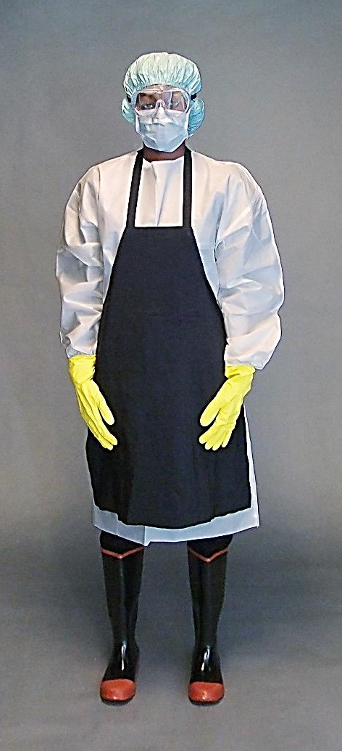
EPI pour le nettoyage de l’environnement dans le cadre d’Ebola ou de Marburg
Gants internes (pour aider à retirer l’EPI)
Gants externes (gants en caoutchouc épais en raison de l’utilisation de produits chimiques lors du nettoyage et de la désinfection)
Combinaison ou blouse
Tablier
Protection des muqueuses (*masque facial + écran facial) OU (*masque facial + lunettes de protection)
Bottes en caoutchouc (ou couvre-chaussures)
Protection pour la tête
*Le respirateur peut être porté à la place du masque facial (la structure du respirateur l’empêche de s’affaisser lorsqu’il est imbibé de sueur ; il peut être préféré dans les climats chauds et humides)
Notes:
Texte :
Lorsque vous procédez au nettoyage de l’environnement dans le cadre d’Ebola ou de Marburg, vous devez porter un équipement de protection individuelle approprié, également appelé EPI, pour vous protéger contre l’exposition à des agents infectieux.
Le personnel qui assure le nettoyage de l’environnement doit toujours doubler les gants : une paire de gants extérieurs en caoutchouc épais pour se protéger des produits chimiques utilisés pour le nettoyage et la désinfection, et une paire de gants intérieurs pour vous aider à retirer l’EPI. Pour se protéger, les membres du personnel doivent porter une blouse ou une combinaison ainsi qu’un tablier. Pour protéger leurs yeux, le nez et la bouche, ils doivent porter un masque de protection avec un écran facial ou un masque de protection avec des lunettes de protection. Si le personnel constate que le masque de protection s’affaisse à force d’être imbibé de sueur, il peut porter un respirateur à la place du masque de protection. La structure du respirateur permet d’éviter ce problème et d’assurer une protection adéquate. Il faut également porter des bottes en caoutchouc ou des couvre-chaussures et un couvre-chef.
Vous pouvez obtenir de plus amples informations sur l’EPI en consultant les sessions portant sur l’EPI sur la page Web des CDC à l’adresse suivante : https://www.cdc.gov/vhf/marburg/non-us/global-ipc.html.

Slide 11
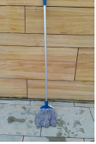
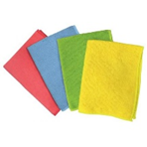
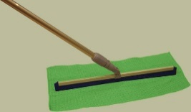
Matériel pour le nettoyage de l’environnement et la désinfection
Eau claire
Savon
Désinfectant (par exemple, Jik, HTH)
  Solution chlorée à 0,5 %
Petits seaux / contenants (pour les surfaces)
Seaux / chariots (pour les planchers)
Chiffons de nettoyage
Raclettes avec manche ou serpillières
Notes:
Texte :
Le matériel dont votre établissement devra disposer pour le nettoyage de l’environnement et la désinfection comprend de l’eau propre, du savon et des désinfectants comme Jik ou HTH. Vous aurez besoin d’une solution de chlore à 0,5 %. Vous aurez également besoin
de petits seaux ou contenants pour les for surfaces ou des seaux et des chariots pour les planchers,
de chiffons de nettoyage et
de raclettes avec manche ou des serpillières.

Slide 12

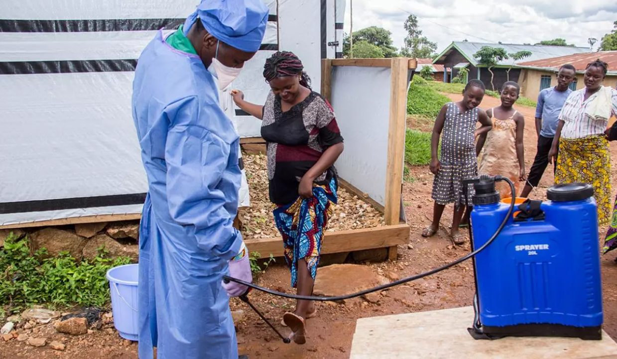
Utilisation d’une solution chlorée
Utiliser une solution chlorée pour le nettoyage de l’environnement dans les zones d’isolement d’Ebola ou de Marburg
  0,5 %* ou des surfaces dures/non poreuses (planchers, comptoirs, barrières de lit)
    Veillez à ce que la surface reste humide pendant 10 minutes
Ne PAS pulvériser de chlore
  Ne jamais pulvériser sur des personnes
  Pour les surfaces, essuyer est recommandé
https://www.mercycorps.org/blog/Marburg-outbreaks-africa-guide/chapter-3
* Alternatives : alcool à 70 à 90 % (éthanol, isopropyl), peroxyde d’hydrogène amélioré ≥ 0,5 %
Notes:
Texte :
Lors de l’utilisation de solutions chlorées pour le nettoyage de l’environnement dans les zones d’isolement d’Ebola ou de Marburg, une concentration de 0,5 %, parfois appelée « chlore fort », est nécessaire pour les surfaces dures telles que les sols, les comptoirs et les barrières de lit. Le temps de contact du chlore est de 10 minutes. C'est la durée pendant laquelle le chlore doit rester sur une surface pour tuer les micro-organismes. La surface doit être suffisamment mouillée pendant 10 minutes pour s’assurer que la durée de désinfection soit suffisante.
Remarque : l’OMS suggère que le linge souillé soit éliminé en toute sécurité comme un déchet infectieux par incinération (et non par désinfection ou décontamination).
Il ne faut surtout pas pulvériser du chlore sur les personnes, notamment en pulvérisation directe, tunnels de désinfection ou toute autre solution « créative » en raison des effets néfastes potentiels sur la santé, que nous aborderons dans une autre diapositive. Lors du nettoyage des surfaces à l’aide du chlore, il est préférable d’essuyer plutôt que de pulvériser.
Lectures complémentaires :
Deliberate exposure of humans to chlorine-the aftermath of Ebola in West Africa (Exposition délibérée de l’homme au chlore : les conséquences d’Ebola en Afrique de l’Ouest), PubMed (nih.gov)

Slide 13
S’assurer de la puissance du chlore
Le chlore perd de sa puissance :
  Au fil du temps
  Lorsqu’il est exposé à la lumière du soleil
  Lorsqu’il est mélangé avec de la matière organique
Pour s’assurer de sa puissance :
  Rafraîchir le chlore chaque jour
  Conserver dans des seaux hermétiquement fermés loin de la lumière du soleil
  Utiliser uniquement après le nettoyage avec du savon et de l’eau
  Éviter de tremper du linge sale dans un seau de chlore
Notes:
Texte :
La puissance de désinfection du chlore diminue au fil du temps, lorsqu’il est exposé à la lumière du soleil ou lorsqu’il est mélangé avec de la matière organique. Le chlore doit donc être rafraîchi chaque jour et conservé dans des seaux hermétiquement fermés, loin de la lumière du soleil. Souvenez-vous qu’avant la désinfection à l’aide du chlore, les objets doivent d’abord être nettoyés avec du savon et de l’eau pour retirer les matières organiques des surfaces. Le linge sale ne doit pas être trempé dans des seaux de chlore

Slide 14
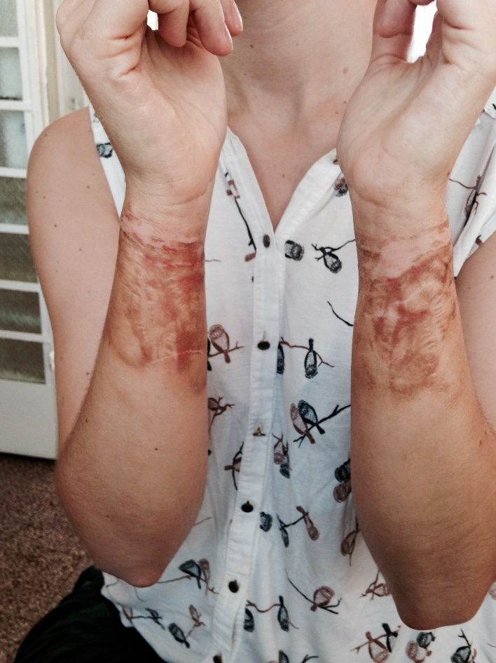
Le chlore : un mot sur la prudence
Effets indésirables sur la santé
  Problèmes respiratoires
  Brûlures
Potentiellement explosif en cas de mélange
  Hypochlorite de calcium + dichloroisocyanurate de sodium = risque d’explosion
Potentiel de création de gaz toxiques en cas de mélange avec de l’ammoniaque ou d’autres produits de nettoyage
  Irritation des yeux, du nez et de la gorge et autres réactions graves
Brûlure au chlore après avoir plongé les mains dans un seau avec des gants - concentration inconnue dans le seau (épidémie de maladie à virus Ebola en Sierra Leone en 2014)
Notes:
Texte :
Le chlore peut avoir des effets néfastes sur la santé, notamment des problèmes respiratoires et des brûlures lorsqu’il est manipulé sans l’EPI approprié. Cette photo montre une brûlure au chlore après avoir plongé les mains dans un seau de chlore. La concentration était inconnue, et le temps que cette personne puisse retirer le reste de son EPI en toute sécurité, soit environ 10 minutes, elle avait des brûlures de chlore sur les bras.
Le chlore est aussi potentiellement explosif. Mélangé à d’autres types de chlore en poudre, l’hypochlorite de calcium peut devenir combustible. Dans une unité de traitement du virus Ebola, lors d’une précédente épidémie en Afrique de l’Ouest, une explosion s’est produite dans une zone de mélange de chlore qui contenait deux types de chlore différents : HTH en granulés (hypochlorite de calcium) et SDIC en poudre (dichloroisocyanurate de sodium). L’explosion a été suffisamment forte pour être entendue à plusieurs centaines de mètres, a dispersé de la poudre de chlore dans une vaste zone et a fait exploser un mur de bâches situé à proximité.
Enfin, si le chlore est mélangé à d’autres désinfectants ou produits de nettoyage, en particulier les acides et les produits à base d’ammoniaque, il y a risque de création de gaz toxiques, qui peuvent provoquer une irritation des yeux, du nez et de la gorge, ainsi que d’autres réactions graves.
En résumé, il faut toujours faire preuve de prudence lors de l’utilisation du chlore.

Slide 15
Gestion des activités de nettoyage de l’environnement
Notes:
Texte :
À présent, parlons de la gestion des activités de nettoyage de l’environnement.

Slide 16

Calendriers ou journaux de nettoyage
Les aide-mémoires peuvent guider le flux de travail du personnel de nettoyage et, en fin de compte, devenir des registres.
Ils précisent les détails suivants :
  Lieu (par exemple la chambre, la salle)
  Séance de nettoyage (par exemple nettoyage final)
  Date
  Nom/signature du personnel qui assure le nettoyage
Médecine générale | Nettoyage quotidien | Date | Nom du personnel / Signature
Chambre de patient 1 |  | 17/11/2022 | Remplir le nom ici
Chambre de patient 2
Chambre de patient 3
Toilettes de patient | Quart de travail 1 : Quart de travail 2 :
Notes:
Texte :
Les aide-mémoires peuvent guider le flux de travail du personnel de nettoyage et, en fin de compte, devenir des registres. Ils doivent indiquer le lieu nettoyé, par exemple la chambre ou la salle, la séance de nettoyage, par exemple le nettoyage final, la date, le nom et la signature du personnel assurant le nettoyage.

Slide 17
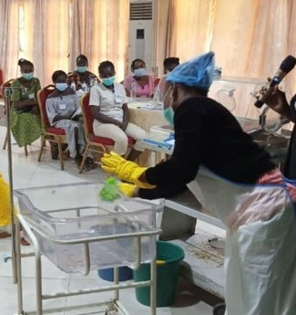
Formation du personnel de nettoyage de l’environnement
Le personnel doit être formé avant de travailler à titre indépendant et des formations de recyclage doivent être dispensées au besoin (par exemple tous les 6 mois)
La formation doit être :
  Participative
  Pratique (interactivité, illustration, entraînement)
  Au niveau d’instruction approprié
  Dispensée par des formateurs expérimentés
Notes:
Texte :
Le personnel doit être formé avant de travailler à titre indépendant et des formations de recyclage doivent être dispensées au besoin (par exemple tous les six mois) La formation doit être participative et pratique avec un apprentissage interactif, des illustrations et un entraînement, à un niveau d’instruction adapté au public cible, et dispensée par des formateurs expérimentés.

Slide 18
Réflexion
Sur la base de notre discussion d’aujourd’hui, qu’est-ce qui pourrait être modifié dans votre établissement, en ce qui concerne le nettoyage de l’environnement, afin d’améliorer la protection du personnel de nettoyage et d’autres personnes dans votre établissement contre Ebola ou Marburg ?
Tenez compte des éléments comme les principes du nettoyage de l’environnement, l’EPI nécessaire, l’utilisation adéquate du chlore et la formation du personnel.
Notes:
Réflexion :
Encourage les participants à appliquer, analyser et/ou évaluer leurs acquis d’apprentissage, les aidant ainsi à approfondir leur compréhension du sujet
Permet aux participants de réfléchir à la manière dont leur nouvel apprentissage s’applique à leurs connaissances ou expériences antérieures, ce qui les aide à mieux comprendre les idées enseignées et à s’en souvenir
Vous permet de vérifier que les participants comprennent l’objet des discussions et de déterminer si certains sujets doivent être abordés
Texte :
Maintenant que nous avons traité du nettoyage de l’environnement dans le contexte d’Ebola ou de Marburg en général, je voudrais vous accorder un peu de temps pour réfléchir à la manière dont ces enseignements s’appliquent spécifiquement à votre établissement. Sur la base de notre discussion d’aujourd’hui, qu’est-ce qui pourrait être modifié dans votre établissement, en ce qui concerne le nettoyage de l’environnement, afin d’améliorer la protection du personnel de nettoyage et d’autres personnes dans votre établissement contre Ebola ou Marburg ? Tenez compte des éléments comme les principes du nettoyage de l’environnement, l’EPI nécessaire, l’utilisation adéquate du chlore et la formation du personnel.
Prenez une minute pour noter ou réfléchir à trois choses (ou plus !) que vous feriez différemment sur la base de ce que vous avez appris aujourd’hui.
[Donnez aux participants 1 à 2 minutes pour noter leurs idées. Lorsque les participants auront terminé, vous pourriez inviter quelques volontaires à faire part de leurs réponses. Cependant, comme il s’agit d’une question personnelle et que certains pourraient éprouver une certaine gêne par rapport à ce qu’ils estiment ne pas avoir fait correctement jusqu’ici, n’obligez personne à répondre devant le groupe.]

Slide 19
Points importants à retenir
Le nettoyage de l’environnement permet de prévenir la propagation d’Ebola ou de Marburg et assure votre propre protection ainsi que celle de vos collègues, de vos patients et de votre communauté.
Un nettoyage avec du savon et de l’eau doit toujours précéder la désinfection à l’aide du chlore.
Le chlore ne doit jamais être pulvérisé sur des personnes.
La formation du personnel et les journaux de nettoyage peuvent faciliter la gestion des activités de nettoyage de l’environnement.
Notes:
Texte :
Pour conclure, j’espère que vous avez retenu plusieurs idées clés de cette session :
D’abord, souvenez-vous que le nettoyage de l’environnement est essentiel pour la prévention de la propagation d’Ebola ou de Marburg. Il assure votre propre protection, ainsi que celle de collègues et de vos patients. En vous protégeant, vous protégez également vos amis, votre famille et d’autres personnes dans votre communauté.
Souvenez-vous que le nettoyage de l’environnement implique le nettoyage et la désinfection. Un nettoyage avec du savon et de l’eau doit toujours précéder la désinfection à l’aide du chlore.
Le chlore ne doit jamais être pulvérisé sur des personnes.
Et enfin, la formation du personnel et les journaux de nettoyage peuvent faciliter la gestion des activités de nettoyage de l’environnement.

Slide 20
Merci !

